Slide 1
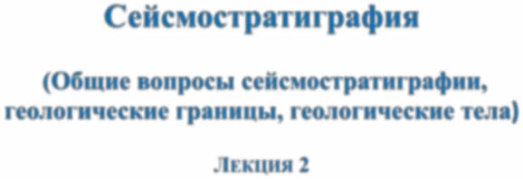
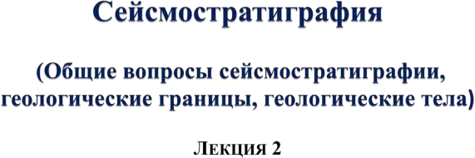

Казахский Национальный Исследовательский Технический Университет,
Кафедра “Геофизики”

Slide 2
СПИСОК РЕКОМЕНДУЕМОЙ ЛИТЕРАТУРЫ
«Сейсмическая стратиграфия. Использование при поисках и разведке нефти и газа». Под редакцией Ч. Пейтона и 2-х частях (авторы: Р. Е. Шерифф, А. П. Грегори, П. Р. Вейл, Р. М. Митчем мл. и др. Русский перевод под редакцией д-ра геол.-ми пор. наук Н. Я. Куница и канд. физ.-мат. наук Г. Н. Гогоненкова - «Мир», 1982
Габдуллин P.Р. , Копаевич Л.Ф. , Иванов.А.В. Секвентная стратиграфия. Учебное пособие. - М.: Макс Пресс,
2008. - 113 с.
А. Е. Шлезингер. Региональная сейсмостратиграфия - Москва, Труды, вып. 512 1998 г., 136 стр.
Сейсмостратиграфия в геологии Мирового океана и Континентов. Сборник научных трудов под ред. Корнева
Р.Г., Шлезингер А.Е. - Lambert Academic Publishin, Saarbrucken, 2015 г., 305 стр., ISBN: 978-3-659-64458-0
Б.А.Спасский, И.Ю.Герасимова . Сейсмостратиграфия: учеб.-метод. пособие / Перм. ун-т. – Пермь, 2007. -
267 с.
Шерифф Р., Гелдарт Л. Сейсморазведка. Том 2. Пер. с английского – Москва, Мир, 1987,400с.
Атяшева Е.П., Бондаренко М.Т., Горюнов А.С., Денисова Т.В., Дубинин П.А., Киселев Е.С., Киселева О.В., Кондратьев И.К., Овчаренко А.В., Сафонов А.С., Федотова О.В., Шлезингер А.Е. Методические приемы интерпретации геофизических материалов при поисках, разведке и освоении месторождений углеводородов – М., Научный Мир, 2002, 102 с.
Маргулис Л.С. Секвентная стратиграфия в изучении строения осадочных чехлов. Нефтегазовая геология.
Теория и практика. 2008 (3) с.1-26.
Малярова Т.Н.Сейсмофациальный анализ как универсальное средство понимания строения резервуара – ИНГГ СО РАН. «Технологии сейсморазведки», 2007 г., № 2.
04.02.2023
КазНИТУ им.К.И.Сатпаева
2

Slide 3
Введение
Реалии сегодняшнего дня таковы, что сейсморазведка из средства структурного картирования превратилась в инструмент детального прогноза геологического разреза, позволяющего изучать строение осадочных бассейнов и проводить картирование разнообразных типов неантиклинальных ловушек и залежей углеводородов (УВ).
Прогноз неантиклинальных ловушек углеводородов (НАЛ УВ)* является конечной, задачей междисциплинарного научного направления - "сейсмостратиграфия". Данный термин был предложен 1975 г. во время конгресса Американской ассоциации геологов-нефтяников (AAPG), посвященного геологической интерпретации данных сейсморазведки. Основы метода были изложены в книге "Seismic Stratigraphy - application to hydrocarbon exploration”, edited by Charles E. Payton (published by AAPG, Tulsa, Oklahoma, USA, 1977 г.). Основные концепции разработаны и представлены компанией Exxon в 1977г.
Рождение этого метода и широкое его внедрение в практику поисково-разведочных работ на нефть и газ вызвало эйфорию у геологов и геофизиков-нефтяников, но, тем не менее, количество ловушек УВ, подготавливаемых к бурению с использованием сейсмостратиграфического подхода не обеспечивало высокой эффективности поисковых работ. Это обусловлено рядом объективных и субъективных причин:
Используются слишком упрощенные представления о строении осадочных толщ и ловушек УВ,
отсутствуют четкие представления о "сейсмических образах” НАЛ УВ различных типов*.
Изучаемые объекты имеют сложное строение, а интерпретация эффектов, регистрируемых на сейсмических разрезах, неоднозначна и вероятностна. Эти эффекты могут отражать как наличие ловушки или залежи, так и не быть связанными с существованием нсфтегазоперспективного объекта.
Разрешающая способность* даже современной сейсморазведки ОГТ в большинстве случаев
недостаточна для уверенного картирования НАЛ УВ.

Slide 4
ОБЩИЕ ВОПРОСЫ СЕЙСМОСТРАТИГРАФИИ
Сейсмостратиграфия (seismic stratigraphy) – это изучение стратиграфии и осадочных фаций путем интерпретации данных сейсморазведки и бурения. Сейсмостратиграфия оперирует понятиями, среди которых наиболее важными являются сейсмофация (сейсмическая фация) и сейсмокомплекс (сейсмический комплекс).
Сейсмофация или сейсмофациальная единица - это картируемое трехмерное пространство
сейсмического волнового поля, характеризующееся определенными параметрами (конфигурация отражающих
границ, их непрерывность, амплитудные, частотные характеристики и/или интервальные скорости),
отличающимися от параметров соседних сейсмофациальных единиц.
Сейсмофацнальный анализ - описание и геологическая интерпретация параметров сейсмических отражений, включая их конфигурацию, непрерывность, амплитуду, частотный спектр и интервальные скорости.
Сейсмический комплекс (Seismic sequence) - это изображение на сейсмическом разрезе комплекс
(Sequence), который представляет собой последовательность согласно залегающих генетически связанных
пластов, ограниченных сверху и снизу поверхностями несогласий либо коррелирующимися с ними
поверхностями согласного залегания слоев.
К границам сейсмокомплексов приурочены наиболее устойчивые и динамически выраженные отражающие
горизонты (ОГ). Сейсмокомплексы имеют различные размеры и ранжируются согласно им на
региональные, субрегиональные, зональные и локальные.
Анализ сейсмокомплексов - выделение, прослеживание и изучение осадочных комплексов на сейсмических разрезах МОГТ путем разделения их на специфические группы отражений. Эти группы обычно включают в себя пачки согласных отражений, ограниченных отражающими горизонтами (ОГ), приуроченными к несогласиям, или связанными с последними (переходящими в них по латерали) поверхностями согласного залегания.
Выделяют качественный и количественный сейсмостратиграфический анализ.

Slide 5
ОБЩИЕ ВОПРОСЫ СЕЙСМОСТРАТИГРАФИИ
Качественный сейсмостратиграфический анализ основан на визуальном выделении и анализе сейсмофаций и сейсмокомплексов. Количественный анализ предполагает выделение и картирование сейсмостратиграфических единиц (сейсмофации, сейсмокомплексы) с определением их количественных характеристик.
Обычно качественный сейсмостратиграфический анализ выполняется как предварительный этап изучения, а количественный - как окончательный, детальный*.
Связь между физическими границами и сейсмическими отражениями
Отраженные сейсмические волны формируются на границах сред с различными значениями акустических жесткостей (акустический импеданс), под которыми понимается произведение плотности породы на скорость распространения в ней сейсмических колебаний, замеренных в пластовых условиях:
Z = ρ х V,
где Z - акустическая жесткость, ρ - плотность породы в пластовых условиях, V - скорость распространения упругих (сейсмических) колебаний в пластовых условиях.
Интенсивность (амплитуда) отраженной волны, формирующейся на такой границе, определяется значением коэффициента отражения, также связана со значениями акустических жесткостей выше и ниже этой границы, на которой формируется отраженная волна:
R= Z2-Z1/ Z1+Z2
где R - коэффициент отражения, Z1- значение акустической жесткости выше рассматриваемой границы,
Z2 - значение коэффициента отражения ниже границы.
Следовательно, значения коэффициента отражения могут быть положительными и отрицательными (в случае, когда пласт с низкой акустической жесткостью перекрывается породами с более высокими значениями акустической жесткости)**.
Акустические жесткости пород определяются как их вещественным составом и структурными особенностями, так и пластовыми термобарическими условиями.

Slide 6
Акустические свойства породообразующих минералов и пород
Скорости распространения упругих колебаний и плотности основных породообразующих
минералов близки и отличаются не более чем на 20% (табл. 1.1).
‘
Таблица 1. Акустические свойства основных
породообразующих минералов
Таблица 2. Акустические свойства основных типов пород
Минералы | Скорости продольных волн, км/с | Плотность, г/см³
Полевые шпаты | 5.7-6,55 | 2,55-2,57
Кварц | 6,50 | 2,65
Плагиоклазы | 6,25 | 2,61-2,76
Слюды | 5,39-6,25 | 2,76-3,12
Карбонаты:
Кальцит | 6,70 | 2,72
Арагонит | 5,67 | 2,95
Доломит | 6,70 | 2,87
Соли:
Ангидрит | 6.0-6.8 | 2,9-3,0
 | Скорость продольных волн, км/с | Плотность, г/см^
Глины | 3,0-4,5 | 2,5-2,75
Битуминозные, углистые глины | 2,8-3,5 | 1,9-2,2
Песчаники, алевролиты | 2.8-6,2 | 2,0-2,80
Известняки | 6,2-7.0 | 2,65-2,70
Доломиты | 6,5-7,5 | 2,75-3,0
Угли | 2,0-4,4 | 1.6-2,4
Породы фундамента
Базальты | 4,5-5,4 | 2,9-3,3
Граниты | 5,0-5,2 | 2,6-2,75
Эффузивно-осадочные породы | 4,6-5,9 | 2,55-2,70
Сланцы | _ .4,5-5,5 | 2,7-2,85

Slide 7
Связь между физическими границами и сейсмическими
отражениями
Основные литологические разновидности осадочных пород имеют сравнительно больший интервал изменений значений акустического импеданса (табл. 1.2).
Естественно, что породы более плотные имеют и более высокие скорости распространения упругих колебаний. Главным образом, это магматические и метаморфические породы, а также карбонаты.
Значительное разнообразие скоростей и плотностей в осадочных отложениях объясняется неоднородностью их внутреннего строения, наличием пустот (пор, трещин), заполненных жидкостями, газами или аутигенными минералами*.
При более высокой пористости резко снижаются скорости распространения упругих колебаний и плотность пород. Например, один и тот же по минеральному составу и зернистости песчаник при одинаковой температуре и давлении, отвечающим глубине залегания в 2.0км, имеет скорость распространения упругих колебаний при пористости 10% - 3.5км/с, при пористости 20% - 3,0 км/с, при пористости 30% - 2,4 км/с (результаты эксперимента).
Уплотнение пород с глубиной также взаимосвязано с изменением пористости. В молодых рыхлых осадочных породах пористость достигает 35-40%. По мере погружения порода уплотняется, из нее отжимается вода, а частицы приходят в соприкосновение друг с другом, происходит цементация породы. Объем пустот сокращается, возрастает плотность. В связи с ростом температуры и давления, циркуляции активных пластовых флюидов происходит образование новых, вторичных (аугигенных) минералов, что также повышает акустическую жесткость пород.

Slide 8
Связь между физическими границами и сейсмическими отражениями
Термодинамические условия. Рост давления и температуры с глубиной приводит к упругим деформациям, влияющим, главным образом, на скорость распространения упругих колебаний и в меньшей степени, на плотность породы. Характерно, что в практически непористых средах скорости распространения упругих колебаний при росте давления изменяются слабо, а в пористых породах - значительно. При пористости 15-20% увеличение давления на 25 МПа приводит к возрастанию скорости на 25-35%, т.е. на порядок больше, чем в непористых породах.
Аномально высокие пластовые давления. В осадочных бассейнах, при активных тектонических процессах и затрудненном оттоке пластовых флюидов из резервуаров часто развиваются аномально высокие пластовые давления, превышающие гидростатическое давление в среднем в 1,3-1,7 раза, максимум - до 2,1 (коэффициент аномалийности). В резервуаре с АВПД происходит как бы взвешивание минеральных частиц, резко снижается давление на минеральный скелет, в связи с чем возрастает пористость породы и резко снижаются скорости сейсмических колебаний (до 20-30%).
Резко снижает скорость распространения упругих колебаний трещиноватость горных пород. Аналогичное влияние оказывают разрывные нарушения, которые сопровождаются наличием открытых трещин. Древние тектонические нарушения, залеченные вторичными (катагенетическими) минералами, наоборот, характеризуются повышенными скоростями распространения упругих колебаний.

Slide 9
Геологические границы
Основными геологическими границами в осадочных комплексах являются поверхности (плоскости) напластования*, несогласия и дизъюнктивные (разрывные) границы.
Для осадочных пород характерно наличие субгоризонтальной слоистости. При нормальной
стратиграфической последовательности более молодые осадочные породы залегают выше более древних.
В направлениях, параллельных поверхностям напластования, или наслоения, изменение физических свойств происходит постепенно. В направлениях, перпендикулярных поверхностям напластования, особенно на границах литологических разностей происходит резкий скачок физических свойств, в том числе и акустических жесткостей. Поэтому в осадочных толщах большинство отраженных волн формируется вблизи границ литологических разновидностей, резко отличающихся по своим акустическим жесткостям.
Наличие нормальной стратиграфической последовательности осадочных пород определяет и
хронозначимость сейсмических отражений. Этот принцип сейсмостратиграфии гласит, что отражающие границы, лежащие по разрезу выше, являются более молодыми, чем залегающие под ними.
Как показывает опыт сейсмостратиграфических исследований, подавляющее большинство
сейсмических отражающих горизонтов приурочено к поверхностям напластований, которые
практически изохронны (квазиизохронны) на всей площади своего развития.
Кроме поверхностей напластования в осадочных толщах встречаются и поверхности несогласий. Это эрозионные поверхности и поверхности, на которых осадки не накапливались в течение длительного времени. Они разделяют более молодые породы от древних. При длительных перерывах в седиментации, под влиянием тектонических процессов, формируются угловые несогласия, когда более молодые и более древние комплексы залегают под углом друг к другу. По простиранию угловые несогласия могут переходить в участки параллельных несогласий и согласного залегания.

Slide 10
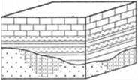
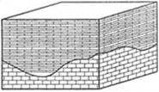
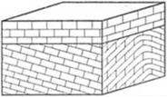
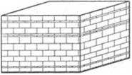
Геологические границы
Несогласие - геометрическое или возрастное несоответствие залегания смежных по разрезу слоев горных пород, обусловленное тектоническими и (или) седиментационными процессами.
По морфологии, согласно К.Данбару и Дж.Роджерсу (1962 г.), несогласия подразделяются (рис.1) на
несогласное перекрытие, угловое несогласие, параллельное несогласие, скрытое несогласие.
Несогласное перекрытие
(Nonconformity)
Параллельное несогласие
(Disconformity)
Угловое несогласие
(Anqular unconformity)
Скрытое несогласие
(Paraconformity)
Рис.1. Основные типы несогласий по К.Данбару и Дж.Роджерсу, 1962 г.

Slide 11
В первом случае слоистые породы перекрывают неслоистые осадочные и магматические породы; во втором - все слои параллельны, но контакты между двумя толщами представляют собой неровную, эрозионную поверхность; в третьем - фиксируется угловое несогласие, при котором неслоисгые породы выше и ниже несогласия имеют разные элементы залегания;
В четвергом случае контакт является простой поверхностью напластования и наличие несогласия должно быть доказано палеонтологическими (биостратиграфическими) данными. Скрытые либо просто неявные несогласия также называют стратиграфическими несогласиями.
Несогласия (перерывы) по масштабам и длительности формирования подразделяются на глобальные, региональные, субрегиональные, зональные и локальные перерывы и соответствующие им несогласия. По возрасту контактирующих пород на поверхности несогласия
длительность перерыва в седиментации может быть определена в соответствии с
геохронологическими датировками.
По генезису или условиям формирования несогласия могут быть разделены на тектогенные, климатогенные, седиментогенные.*
Для целей сейсмострагиграфии особое значение имеют седиментогенные или соотносимые с ними стратиграфические несогласия. Среди них выделяются первичные и вторичные несогласия. Первичные, или конседиментационныс несогласия формируются в процессе образования данной породы, или породно-слоевой ассоциации, а вторичные, или постседиментационныс несогласия, образуются под действием главным образом тектонических факторов.
Вторичные несогласия связаны как с внутренними частями бассейна, так и периферическими частям бассейна седиментации. Региональное несогласие между осадочным чехлом и породами основания является по отношению к мезозойско-кайнозойскому осадочно-породному бассейну внешним несогласием.

Slide 12
Геологические границы
Среди седиментогенных несогласий выделяются трансгрессивные и регрессивные несогласия, обусловленные трансгрессиями и регрессиями*. В обоих случаях при изменениях
базиса эрозии и уровня седиментации происходит частичный или полный размыв и
переотложение ранее сформировавшихся осадков.
Среди первичных седиментогенных несогласий обособляются транзиентные и
дефициентные несогласия. Транзиентные несогласия формируются при проносе большей части осадков в конечный водоем стока (морской бассейн) и связаны с континентальными (аллювиальными) и прибрежно-морскими условиями седиментации. В этих зонах формируются маломощные (по сравнению с морскими отложениями) разрезы*, содержащие большое количество скрытых несогласий.
В глубоководных частях бассейна осадконакопления, удаленных от источников сноса терригенного материала, также формируются маломощные осадочные тела, содержащие скрытые (дефициентные) несогласия, связанные с непоступлением или дефицитом осадков.
Кроме седиментационных поверхностей в осадочных толщах отмечаются поверхности дизъюнктивных нарушений (разломов, сбросов, взбросов и т.п.), древовидные разломы, а также листрические разломы, у которых угол падения поверхности сместителя с глубиной выполаживается практически до 0⁰. Обычно листрические разломы объединяются и образуют в глубоких горизонтах поверхности тектонического срыва.
В сейсмических разрезах также находят отображение и флюидные контакты (газа и воды - ГВК, воды и нефти - ВНК, газа и нефти - ГНК). Наиболее часто сейсмические отражения формируются на поверхностях ГВК из-за резкого различия акустических жесткостей газо- и водонасыщенных резервуаров.

Slide 13
Геологические тела
Среди геологических объектов большинством исследователей выделяются следующие уровни организации: минералы, породы, геологические формации, геосферы, планета. Геологические тела каждого уровня являются телами-системами, т.е. совокупностями взаимосвязанных элементов, находящихся в определенных устойчивых отношениях.
Исходя из положений системного анализа, каждая система обладает признаком, присущим только ей и отличающим данную систему от других уровней организации, в том числе и от механической совокупности слагающих ее элементов. Наиболее распространенный пример - самолет (система) и куча слагающих его деталей, которые не могут летать, не будучи собранными в определенном порядке.
Наиболее важное качество, или свойство, определяющее систему, называется эмерджентным.
Эмерджентные свойства минерального и породного уровня геологических тел однозначно определяются составом и строением пород и минералов. Эмерджентные же свойства тел следующего, надпородного уровня организации, не столь очевидны. Так, в отношении термина "геологическая формация" существует 114 определений "формации", описано 983 их разновидности. В этой ситуации взаимосвязь слагающих «формацию» - слоев и пластов осадочных горных пород, может определяться только общностью их образования или парагенезисом.
Для осадочных толщ характерна цикличность строения, обусловленная периодическими изменениями условий осадконакопления, в то же время изучение цикличности немыслима без предшествующих детальных стратиграфических и литологических исследований. Главным ее содержанием является прогноз свойств осадочных комплексов в еще не изученных частях бассейна для поисков различных полезных ископаемых.
Периодичность процесса седиментации обусловлена, в первую очередь, циклическими колебаниями уровня моря или Мирового океана. При трансгрессии (наступлении моря на сушу) в некотором участке земной коры (бассейне) может создаться седиментационная емкость, которая заполнится осадками.

Slide 14
Геологические тела
При регрессии бассейн седиментации может полностью заполниться осадками и превратиться в сушу,
т.е. произойдет наступление суши на море. Это трансгрессивно-регрессивный режим развития
седиментационного бассейна, который является основным при накоплении осадочных комплексов.
Предложенная идеализированная схема - поднятие уровня моря, создание седиментационной емкости и заполнение ее осадками, несмотря на многообразие причин, вызывающих трансгрессии и регрессии (космические, климатические, эвстатические, эпейрогенические*, седиментологические и т.п.), является единственно возможной для формирования в осадочных разрезах устойчиво повторяющихся и генетически обусловленных наборов пород, или циклитов.
Таким образом, циклит - генетически связанный набор пород, формирование которого обусловлено последовательно изменяющимися и повторяющимися условиями осадконакопления. Сейсмоциклит - отображение циклита в сейсмическом волновом поле.
Большинство осадочных разрезов построено как наборы циклитов, сформировавшихся при
трансгрессивно-регрессивном режиме развития седиментационных бассейнов.
Но в разных частях бассейна условия осадконакопления были различными - в течение одного цикла седиментации на континенте накапливались преимущество песчаные породы с прослоями углей, в прибрежной части моря - мощные песчаные толщи и морские глины, в глубоководных условиях - глубоководные морские глины небольшой мощности. Изменение строения (структуры) циклита в разных фациальных зонах называется конвергенцией.
На рис. 2 приведена схема строения единичного циклита, формирующегося в относительно глубоководном (300-500 м) морском бассейне в условиях трансгрессивно-регрессивного режима его
развития. В строении циклита выделяется три морфологические зоны, получившие широко распространенное название (по Дж.Ричу, 1951 г.): ундаформа, клиноформа, фондоформа.

Slide 15
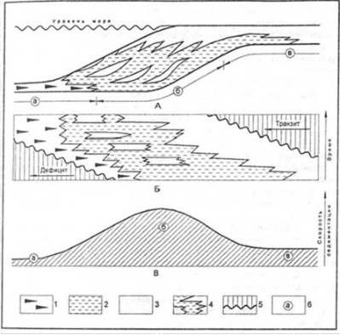
Геологические тела
Рис. 2. формирующегося глубоководном
Строение
в бассейне в
циклита, относительно
условиях режима
разрез и
трансгрессивно-регрессивного- седиментации.
А - палеонтологический структурные типы циклитов;
Б - хроно-профиль;
В - условная кривая скоростей седиментации.
I - битуминозные глины; 2 - глины, 3 - пески; 4 - фациальные замещения; 5 - стратиграфические несогласия (перерыв
седиментации); дефициентный, транзиентный
6 - типы б -
разрезов; а -
-
перфектный, в

Slide 16
Ундаформная зона (или ундатема) представлена мелководными и субконтинентальными осадками мощностью от первых десятков до 100 м. В мелководно-морской зоне разрез циклита включает (снизу вверх) маломощные базальные (инициально-трансгрессивные) песчаные слои, трансгрессивную глинистую пачку и песчаный (регрессивный) пласт сложного строения, представленный пляжево-баровыми* песчаниками трансгрессирующего на континент моря.
Клиноформная зона (клинотема) характеризуется возрастанием общих толщин осадков до 300-500 м, причем наиболее резко увеличивается мощность регрессивной его части. В этой морфологической зоне осадки наращивают мелководные шельфовые террасы, частично сбрасываясь с них вниз по склону. Здесь происходят наиболее резкие изменения литологического состава - песчаные пласты замещаются глинами на бровке палеошельфа.
У подножий мелководных (до 200м) шельфовых террас накапливаются песчано-глинистые осадки мутьевых потоков (турбидиты), подводнооползневые тела. В этой зоне строение циклита является наиболее сложным, а разрезы - максимально полными (перфектными).
Фондоформная зона (фондотема) является наиболее глубоководной и удаленной от источников сноса. Здесь осадки циклита, особенно инициально-трансгрессивная часть, изобилуют дефициентными несогласиями, приобретают тонкоотмученный глинистый и глинисто-органогенный состав, битуминозность за счет осаждения остатков организмов, количество которых соизмеримо с количеством поступающего с континента терригенного материала.
Трансгресивно-регрессивный режим седиментации вызывает направленное перемещение фациальных зон от морского бассейна в сторону континента (при трансгрессии) и, наоборот - от континента в сторону бассейна при регрессии. Этим определяется непрерывность формирования внутренних элементов циклита - пластов песчаных пород (резервуаров) и глин (экранов, покрышек) во времени.
При следующей трансгрессии происходит наложение осадков более молодого цикла седиментации, причем в зависимости от масштабов трансгрессии и активности сноса материала в бассейн осадконакопления могло происходить наложение на глубоководные осадки более мелководных, и наоборот.

Slide 17
При трансгрессии, в связи с повышением уровня моря, возможен размыв осадков в мелководной и континентальной частях предшествующего циклита. Глубоководные и шельфовые морские осадки при последующей трансгрессии сохранялись от размыва, т.к. располагались ниже уровня действия волн.
Таким образом, в континентальной и прибрежно-морской частях циклитов, на их границах, возникали трансгрессивные несогласия, которые в сторону бассейна сменялись согласными границами. На границах циклитов залегают трансгрессивные глинистые пачки, имеющие выдержанный состав и толщины.
Рассматриваемые циклиты трансгрессивно-регрессивного режима являются полным эквивалентом осадочных комплексов, последовательностей или сиквенсов (Sequence) в американской терминологии. Сейсмическое отображение циклитов - сейсмоцпклнты - это сейсмокомплексы или сейсмосиквенсы.
В зависимости от масштабов трансгрессий и особенностей развития седиментационного бассейна выделяются циклиты и, соответственно, сейсмоциклиты или сейсмокомплексы глобального, регионального, субрегионального, зонального и локального рангов.
Еще в 60-х и даже 70-х годах в геологии доминировали представления о постоянстве уровня Мирового океана в прошлые геологические эпохи, а явления трансгрессии и регрессии объяснялись посредством колебательных движений земной коры, имеющих индивидуальность в разных регионах и даже в отдельных их частях (А.Л.Яншин, 1973 г.).
Естественно, что с этих теоретических позиций попытки выделения глобальных и даже региональных седиментационных циклов не представлялись возможным. Последующими геологическими исследованиями, главным образом, по материалам глубоководного океанического бурения, было доказано существование синхронных эвстатических колебаний уровня Мирового океана. Это способствовало возрождению и дальнейшему развитию популярных еще в XIX в. (Э.Зюсс) взглядов на эвстатическую природу крупной цикличности.
Признание эвстазии имеет большое методологическое значение для стратиграфии, позволяя проводить межрегиональную синхронизацию различных по составу отложений и прослеживать глобальные маркирующие горизонты.

Slide 18
Основной причиной эвстатических колебаний уровня Мирового океана являются глобальные тектонические процессы, точнее, спрединг литосферных плит и изменение объема срединно- океанических хребтов.
Для отдельных регионов важное значение имеет выявление региональных циклов колебания уровня моря. Если изменения режима морской седиментации, можно проследить в масштабах региона в целом, независимо от тектонических структур контролирующие распределение мощностей и фаций осадков, то предположение об эвстатической природе трансгрессий является правдоподобным.
От глобальных и региональных циклов и соответствующих им породных комплексов необходим переход к субрегиональным, зональным и локальным циклам и циклитам, обоснование границ которых должно проводиться по комплексу геолого-геофизических методов.
Парагенетическая связь элементов циклитов обусловлена законом миграции фации, известном как закон Головкинского-Вальтера: вертикальная последовательность пород в разрезе одного седиментационного цикла повторяет латеральное расположение фациальных зон вкрест простирания береговой линии бассейна.
Ф.Петтиджон, П.Поттер и Р.Сивер (1976 г.), рассматривая практическую реализацию этого закона выделяют два гипотетических случая: разрезы с унаследованностью, или "памятью'” (рис. За) и разрезы с отсутствием памяти и распределение обстановок осадконакопления по площади по случайной схеме (типа "лоскутного одеяла") - см. рис. 3б.
В первом случае имеются условия, благоприятные для прогноза: закономерный седиментационный тренд, прямолинейные границы фациальных зон, отсутствие эрозии осадков. Во втором случае четкий седиментационный тренд отсутствует, наблюдаются значительные перерывы (из вертикального разреза выпадают зоны В и С).

Slide 19
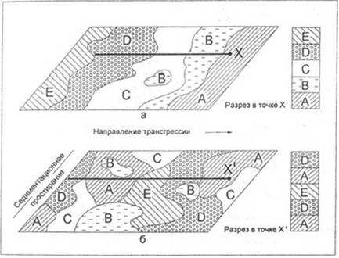
Перейдя от этих условных схем к реальным обстановкам осадконакопления, отметим, что первый случай отвечает морскому режиму седиментации, второй - континентальным либо субконтинентальным обстановкам осадконакопления. Достоверность прогноза распространения осадочных тел в таких фациальных условиях является крайне низкой, в морских же (шельфовых) обстановках - высокой.
Рис. 3. Сопоставление закономерного
(а) и (б) случайного (типа "лоскутного одеяла") размещения литолого-фациальных зон и
их последовательности в разрезах (точки X и X¹) при трансгрессии слева направо.

Slide 20
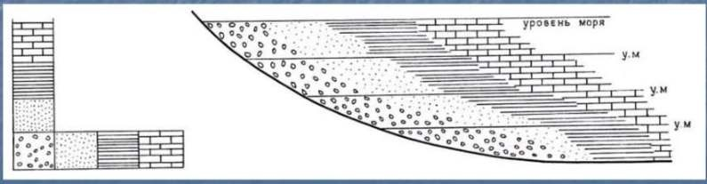
Закон Головкинского-Валтера
Закон Головкинского-Вальтера:
Фации, залегающие согласно в вертикальном разрезе, формировались
в соседних по латерали обстановках.
Фации, контактирующие по вертикали, должны быть продуктами расположенных рядом друг с другом обстановок.
Этот закон действует только в случае отсутствия крупных перерывов
в седиментации

Slide 21
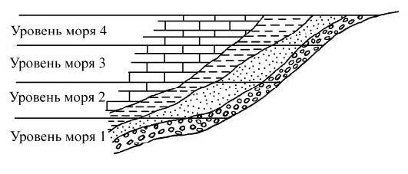
ЗЗааккоонн ВВааллььттеерраа--ГГооллооввккииннссккооггоо
Гетерохронное слоеобразование при трансгрессии моря.
осадочных пород в разрезе соответствует
Вертикальная последовательность
порядку
размещения на площади обстановок их образования. Согласно налегать друг на друга могут только породы, обстановки накопления которых граничат на площади.
Возрастное скольжение отдельных литофаций и их границ; явление, обусловленное движением береговой линии. В разрезе осад. толщ друг над другом отлагаются осадки, образующиеся рядом на поверхности литосферы или на дне бассейнов седиментации.
Поэтому при трансгрессии или регрессии моря горизонтальные зоны осадков (фаций) переходят в разрезах осадочных толщ в вертикальные. В результате осадки одной и той же фации в направлении суша — море не являются строго одновозрастными

Slide 22
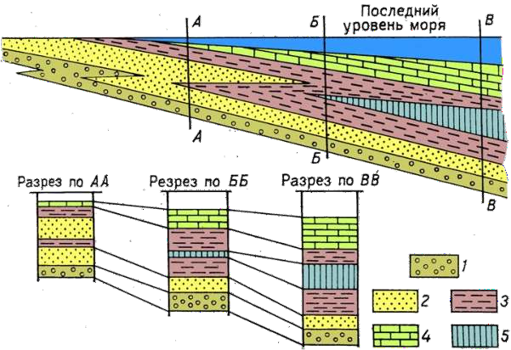
Пространственное перемещение фаций при сложных перемещениях береговой линии
1 – галечники; 2 – пески; 3 – глины;
4– известняки; 5 – органогенные илы

Slide 23
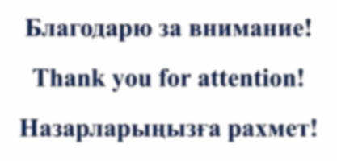
Благодарю за внимание!
Thank you for attention!
Назарларыңызға рахмет!
04.02.2023
КазНИТУ им.К.И.Сатпаева
23

